Slide 1
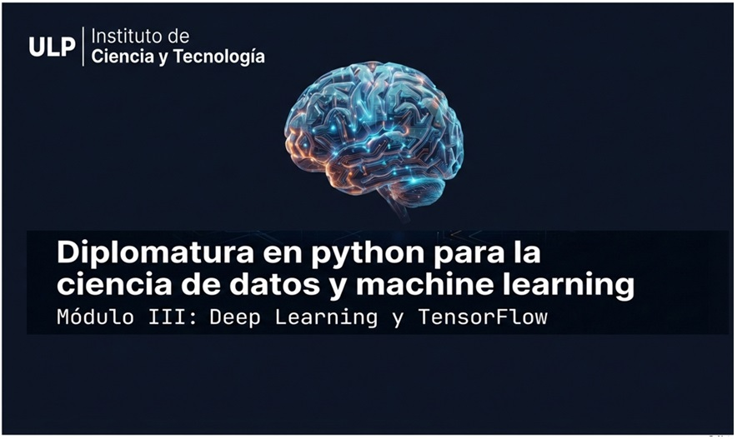
1. Conceptos, Aplicaciones y Tensores

Slide 2
¿Qué es el Deep Learning?
El deep learning (aprendizaje profundo) es una técnica de inteligencia artificial que consiste en enseñar a las computadoras a procesar los datos utilizando algoritmos inspirados en el cerebro humano.
Este proceso, también conocido como aprendizaje neuronal profundo o redes neuronales profundas, consiste en que las computadoras adquieran el aprendizaje a través de la observación, de manera similar a las personas.

Slide 3
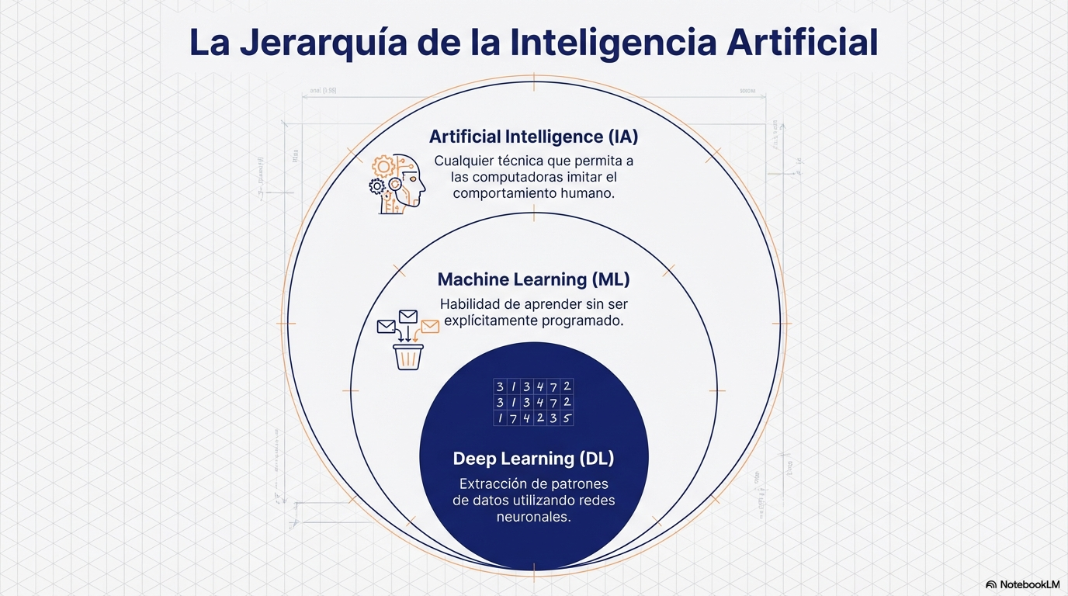

Slide 4
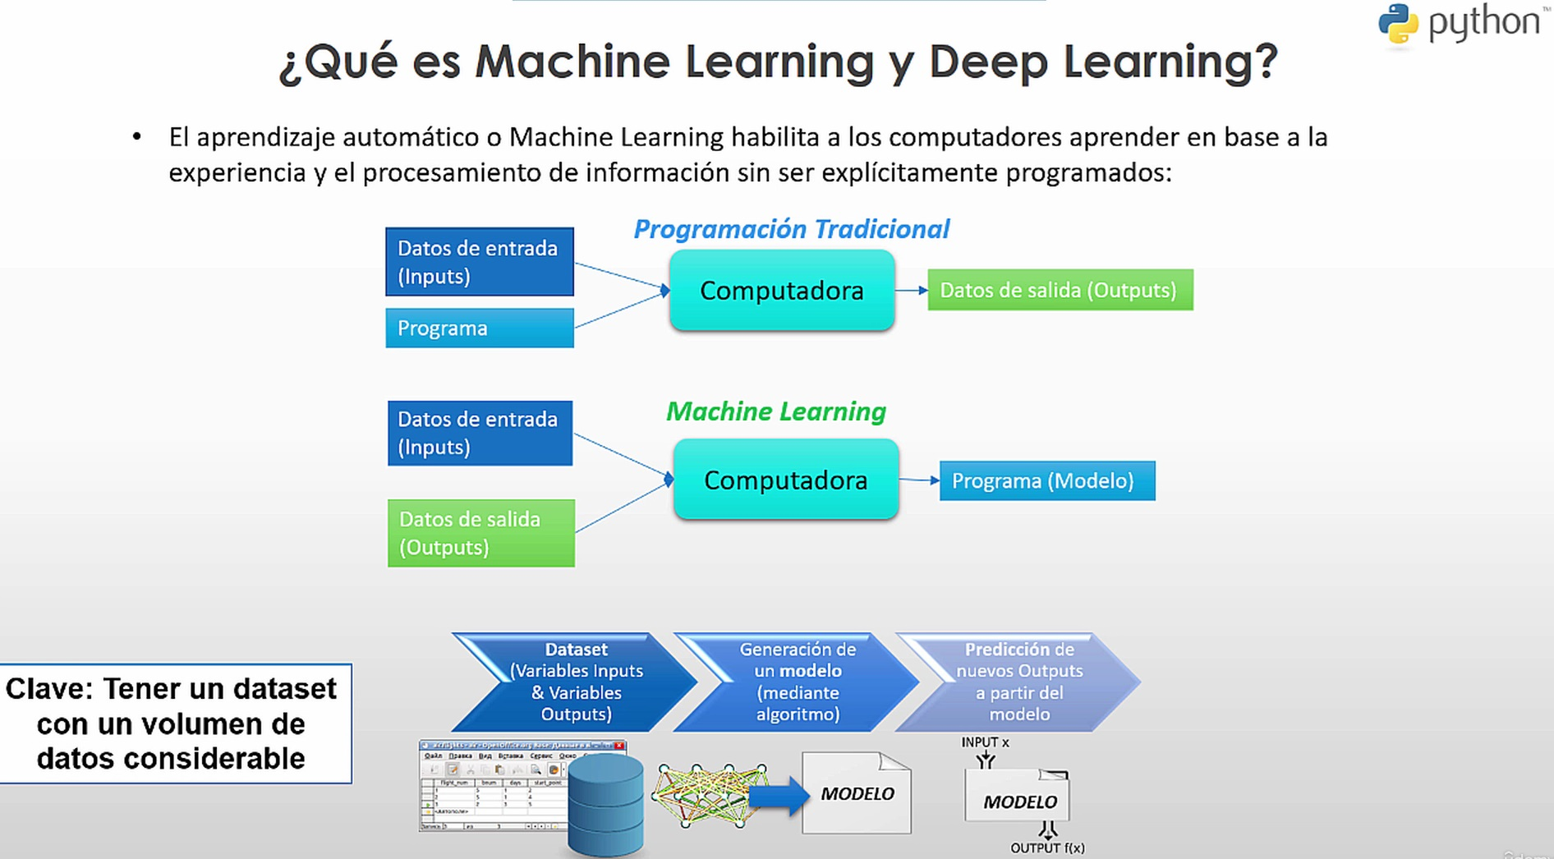

Slide 5
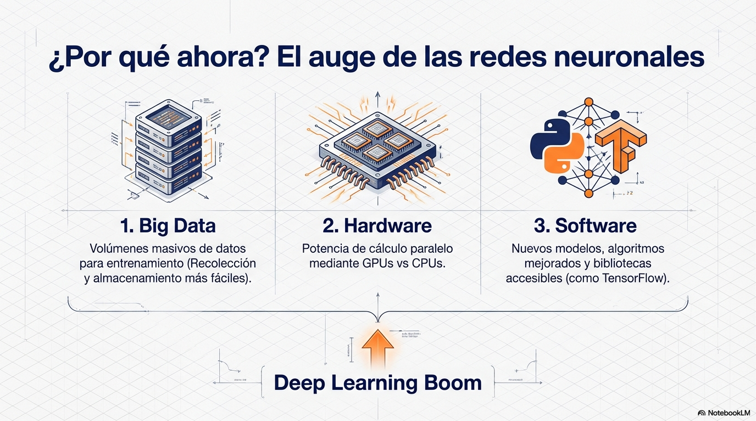

Slide 6
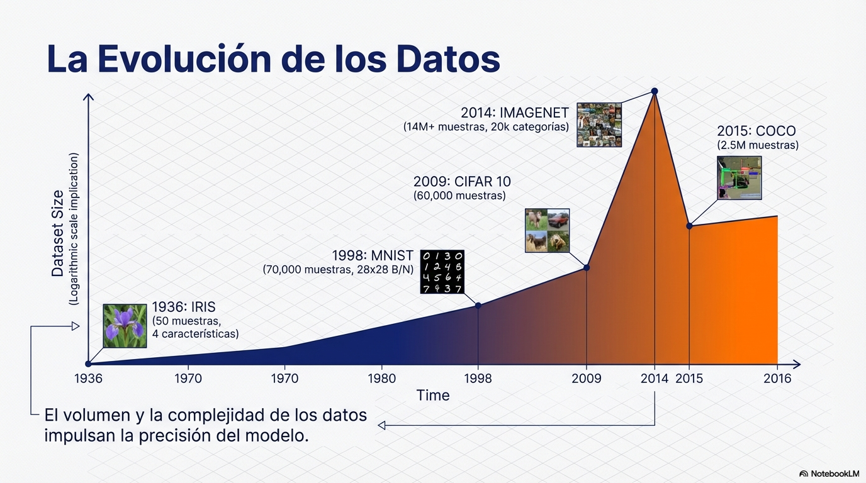

Slide 7
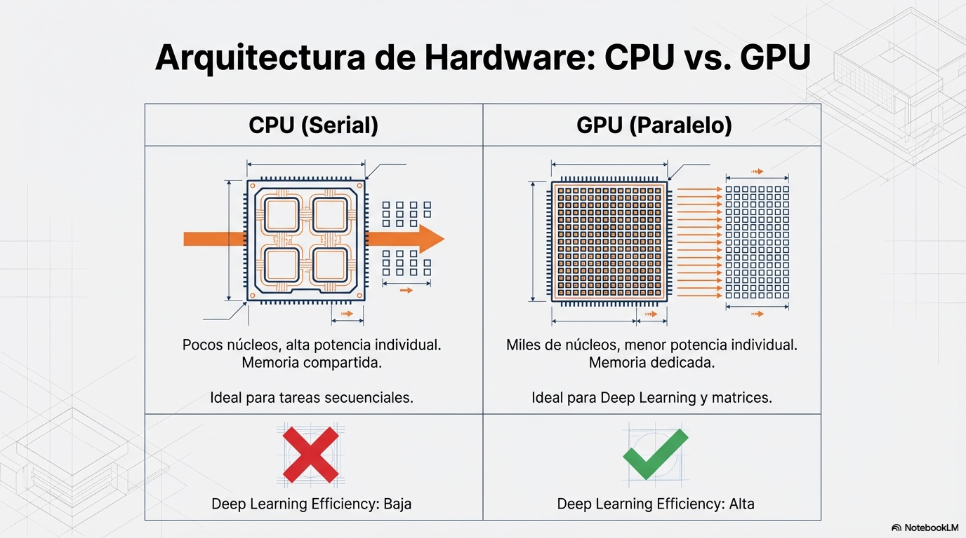

Slide 8
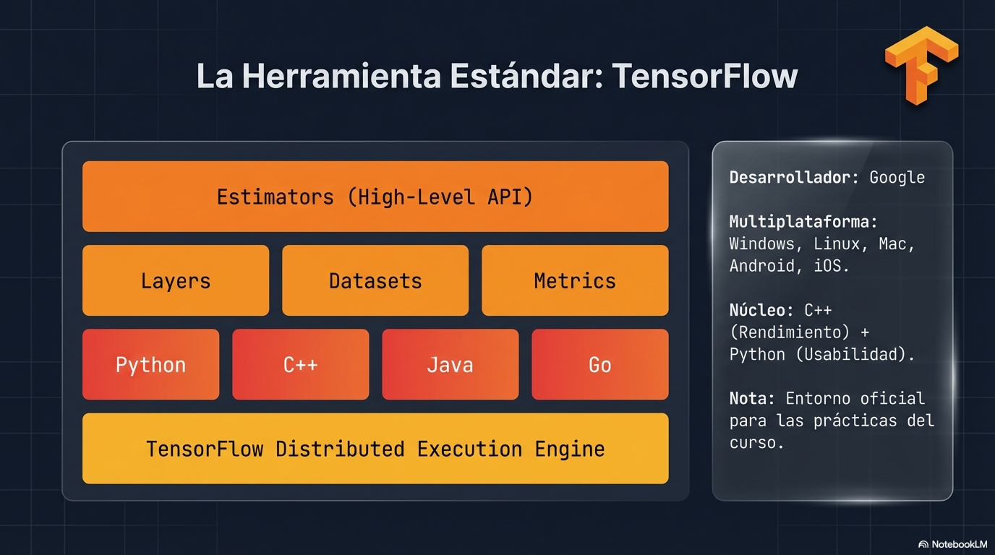

Slide 9
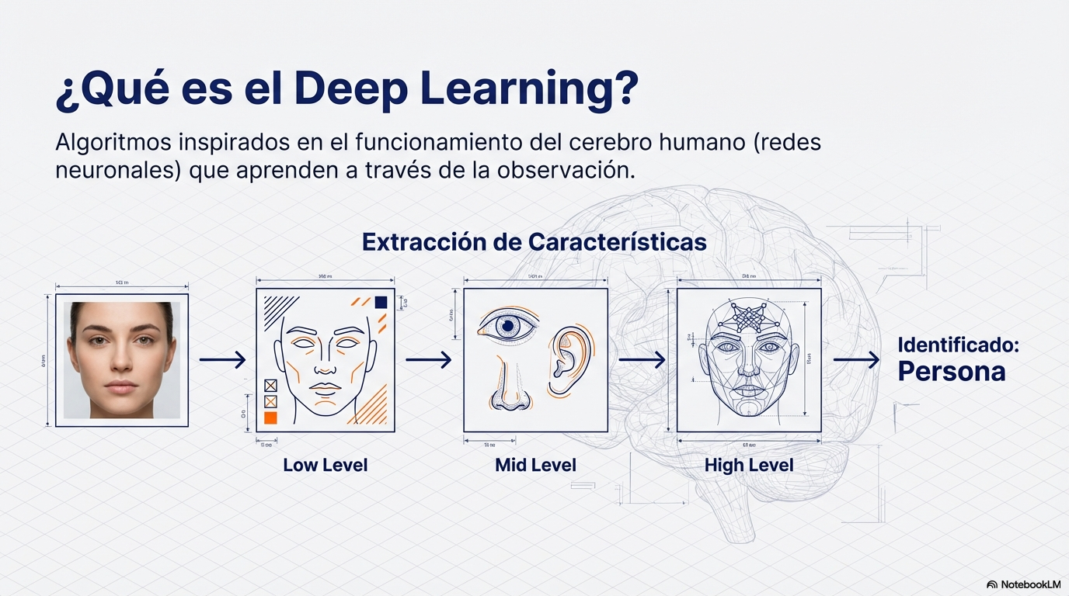

Slide 10
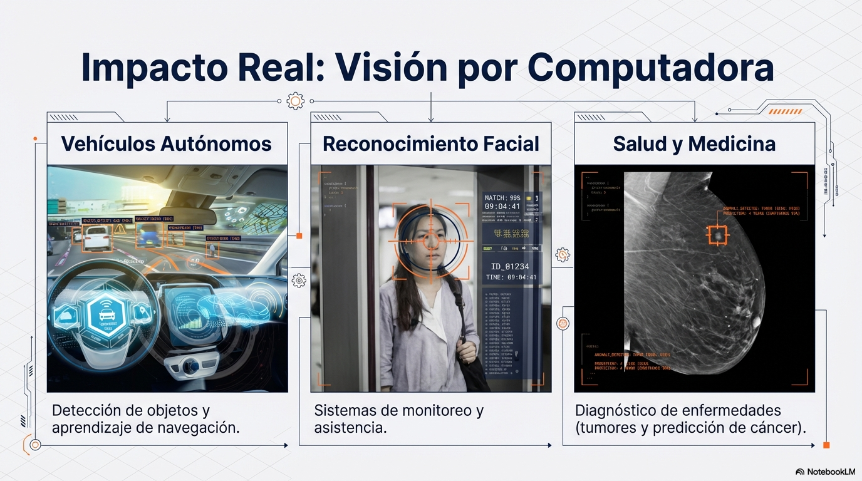

Slide 11
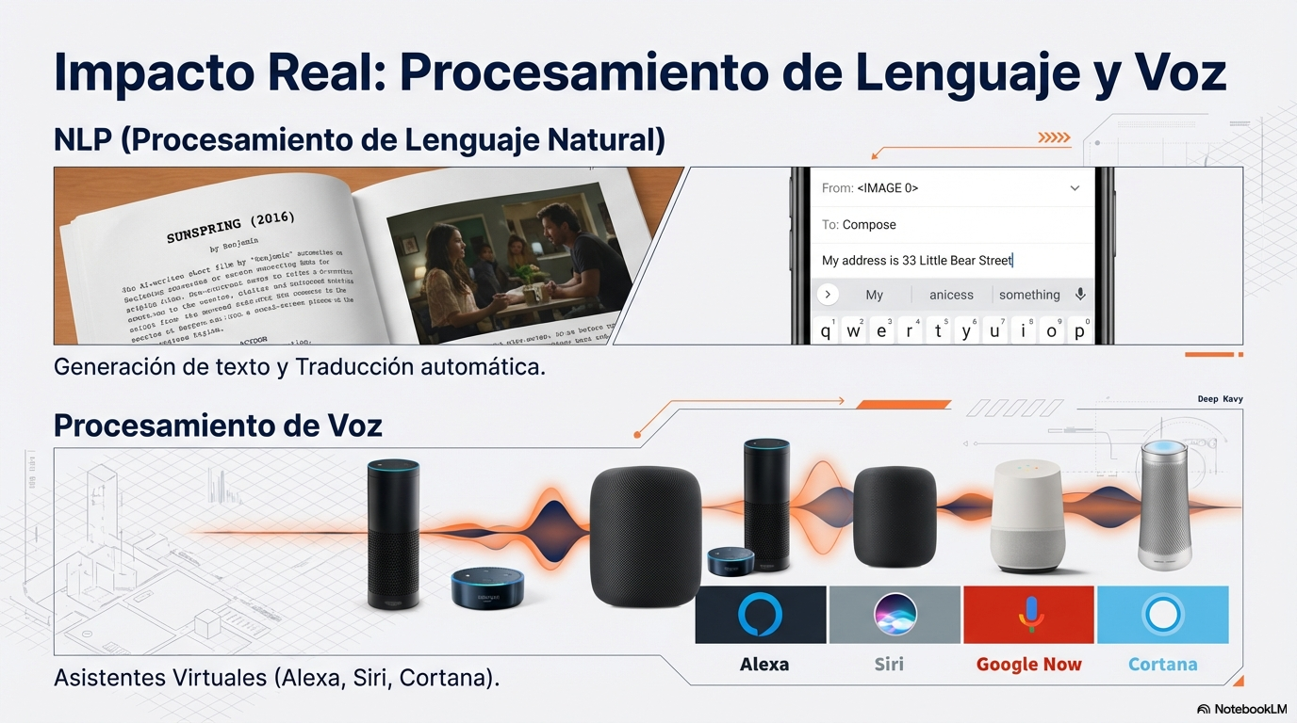

Slide 12
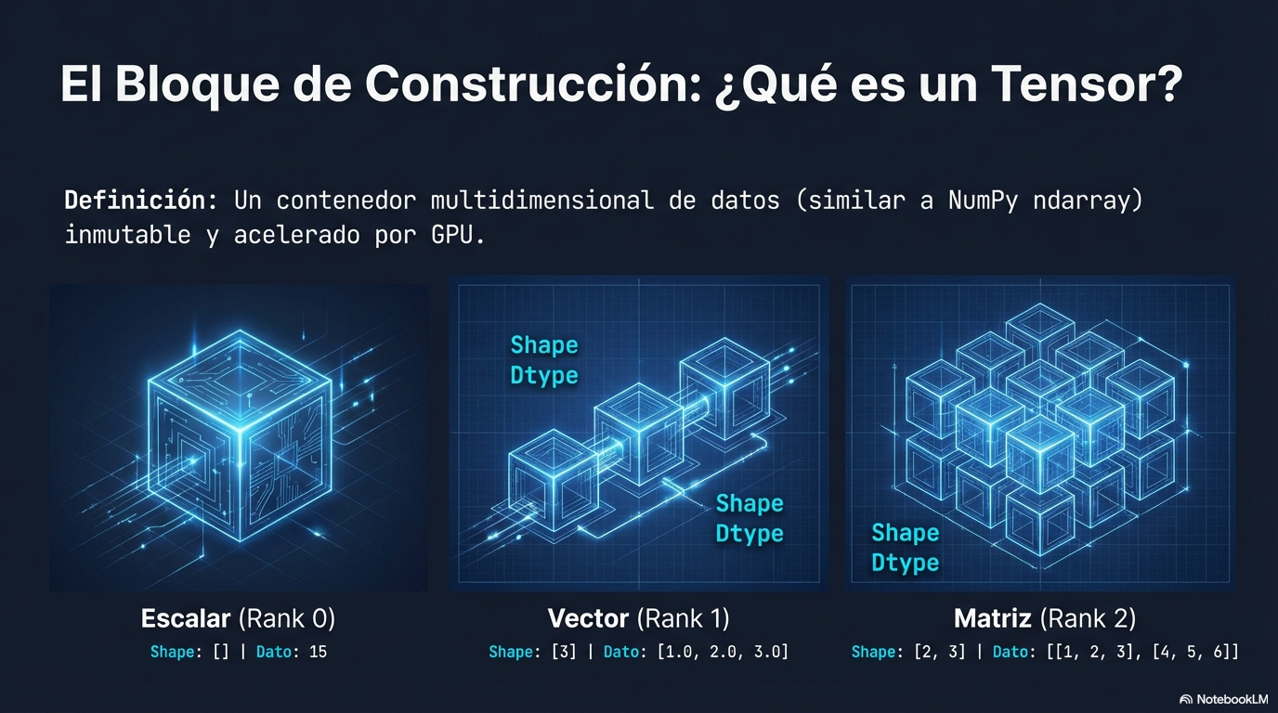

Slide 13
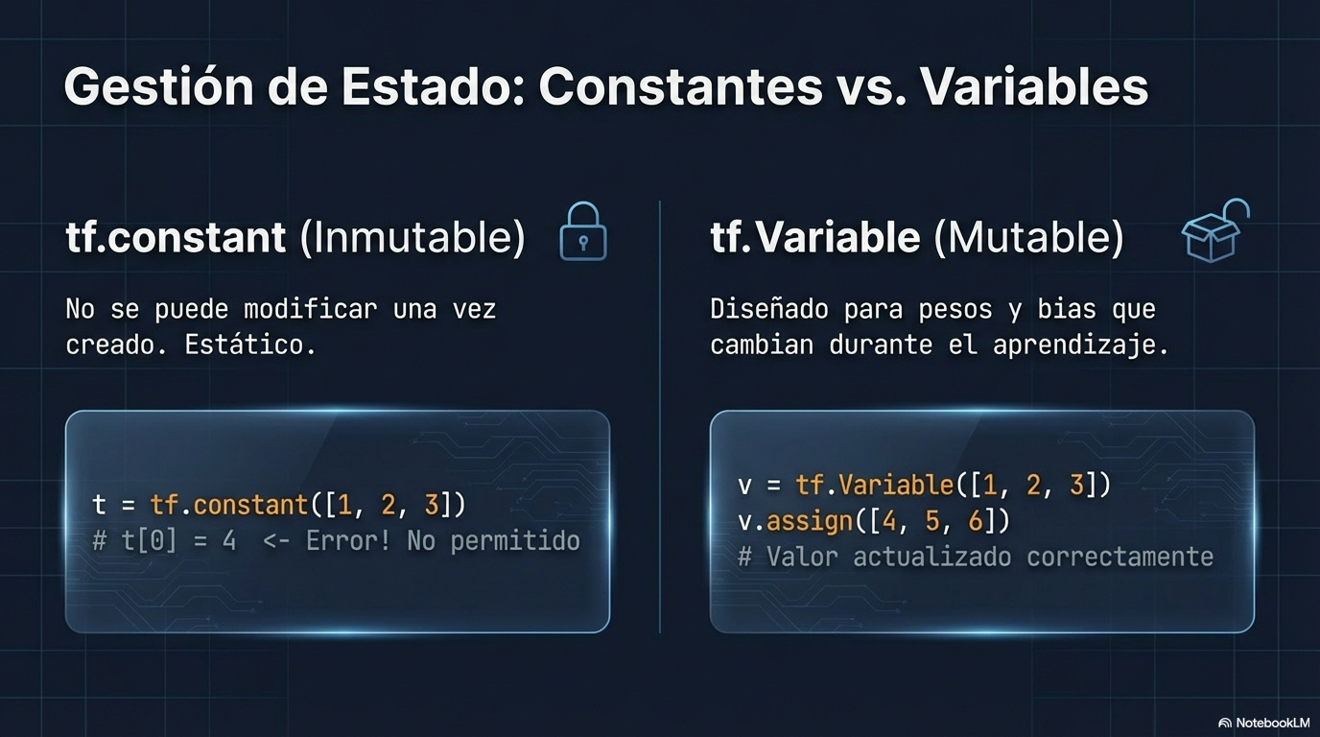

Slide 14
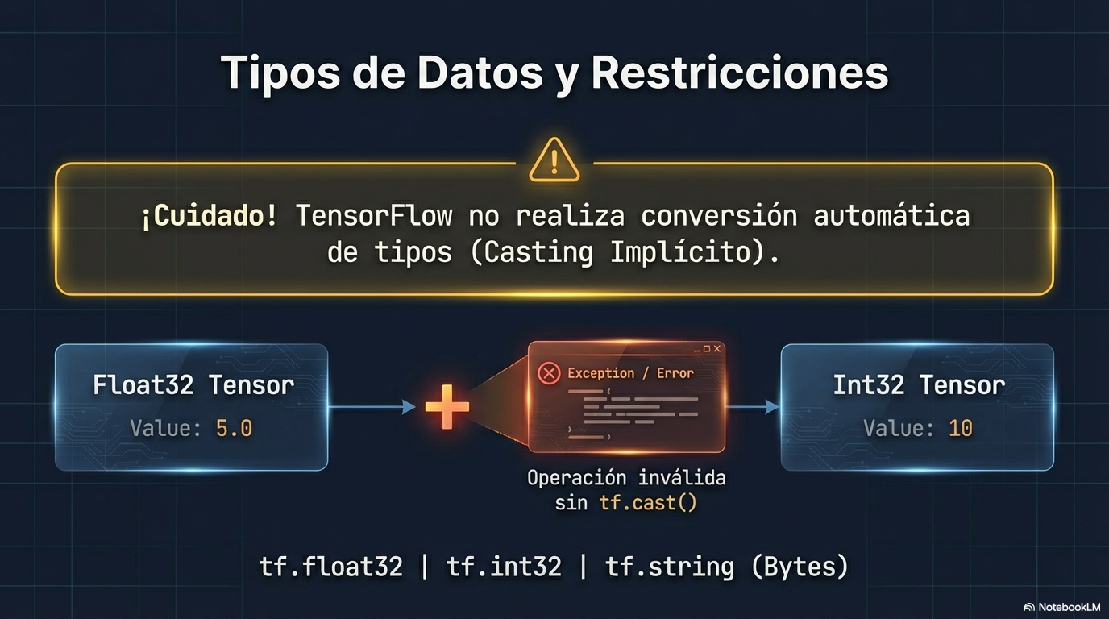

Slide 15
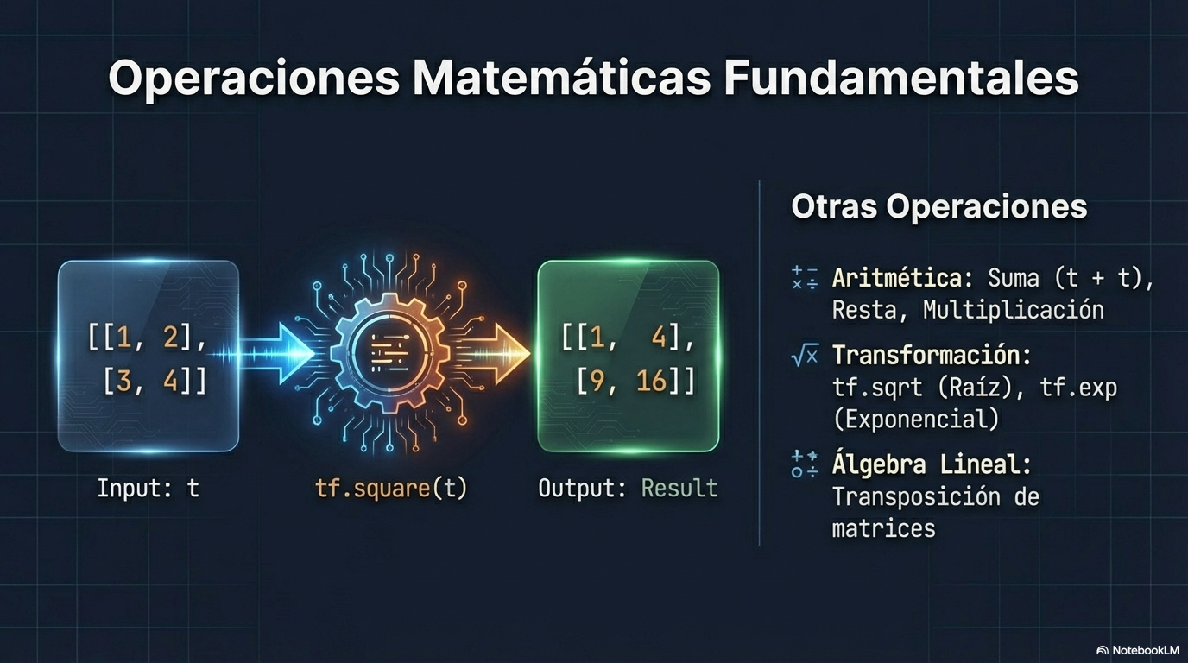
Ejercicio Practico 1
Video explicando el Ejercicio

